Slide 1
M.Watson
Fabrica de soluções

Slide 2






M.Watson – API Watson

Slide 3
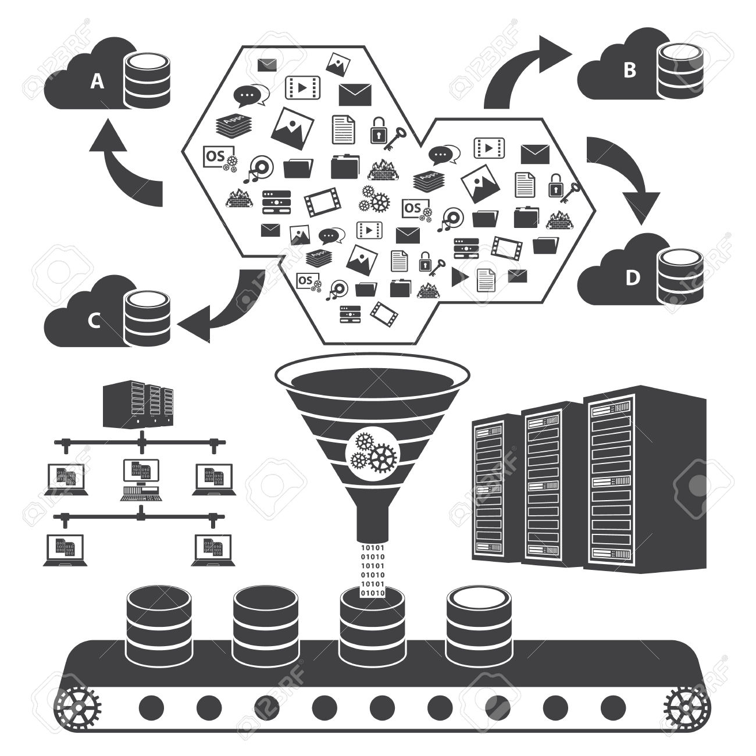
M.Watson – API Watson

Slide 4
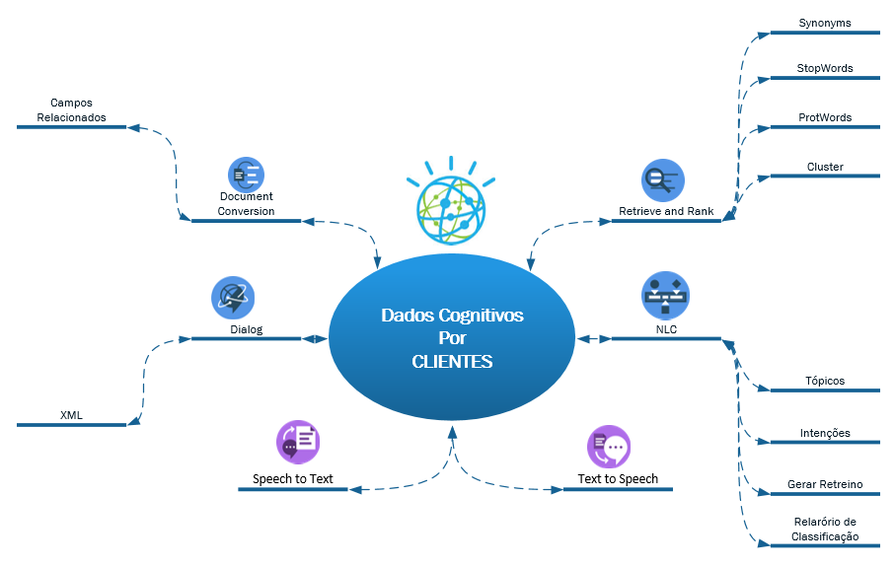
M.Watson – API Watson

Slide 5
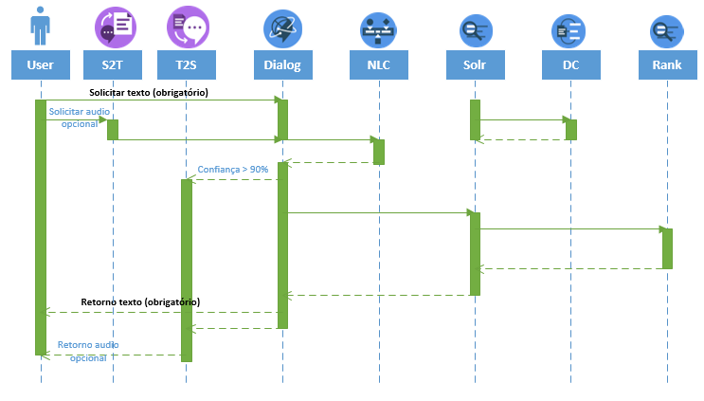
M.Watson – API Watson

Slide 6
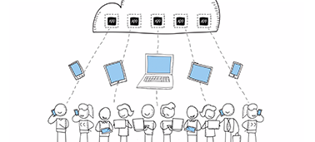
M.Watson – RH

